Slide 1

应用密码学与网络安全
第十四讲 用户认证

Slide 2
本节课内容
远程用户认证
基于对称加密的远程用户认证
Kerberos
基于非对称加密的远程用户认证
联合身份管理

Slide 3
远程用户认证原理
鉴定阶段：提供身份标志
核实阶段 ：产生实体和标志之间对应关系的认证信息
认证方式
  知道什么
  拥有什么
  静态生物特征
  动态生物特征
基于网络的最重要的认证方式是
  加密密钥
  用户口令

Slide 4
认证协议
用于确认通信的参与者，并交换会话密钥。
认证可以是单向的也可以是相互的。
主密钥应该是
  保密的 – 保护会话密钥
  有时间性 – 防止重放攻击
发布的协议往往发现有缺陷需要修订
认证协议分类
  单向认证
  双向认证

Slide 5
重放攻击
当前有效的签名消息被拷贝，之后又重新被发送
  简单重放
  可检测的重放
  不可检测的重放
  不加修改的逆向重放（对称密码）
解决办法包括：
  序列号 (通常不可行)
  时间戳(需要同步时钟)
  随机数/响应 (目前的常用方法)

Slide 6
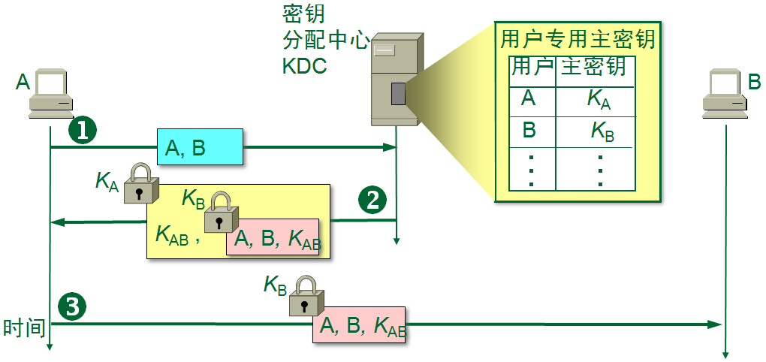
基于对称加密的远程用户认证
需要两层密钥
可信的KDC, Key Distribution Center
  每个用户与KDC共享一个主密钥
  KDC产生通信方之间所用的会话密钥
  主密钥用于分发会话密钥

Slide 7
Needham-Schroeder 协议
有第三方参与的密钥分发协议
协议（用于安全地分发AB之间通信所用的会话密钥） :
  1. A -> KDC: ID_{A} || ID_{B} || N₁
  2. KDC -> A: E_{Ka} [Ks || ID_{B} || N₁ || E_{Kb} [Ks || ID_{A}] ]
  3. A -> B: E_{Kb} [Ks || ID_{A}]
  4. B -> A: E_{Ks}[N₂]
  5. A -> B: E_{Ks}[ f (N₂) ]
存在重放攻击的风险，如果一个过时的会话密钥被掌握
  则消息3可以被重放以欺骗B使用旧会话密钥，使B遭到破坏
解决的办法:
  时间戳 (Denning 81)
  使用一个额外的临时会话号 (Neuman 93)

Slide 8
Needham-Schroeder 协议
添加时间戳:
  1. A -> KDC: ID_{A} || ID_{B}
  2. KDC -> A: E_{Ka} [Ks || ID_{B} || T || E_{b} [Ks || ID_{A}||T]]
  3. A -> B: E_{Kb} [Ks || ID_{A} ||T]
  4. B -> A: E_{Ks}[N₁]
  5. A -> B: E_{Ks}[ f (N₁) ]
防止压制重放攻击:
  1. A -> B: ID_{A} || N_{a}
  2. B->KDC: ID_{B}||N_{b}||E(K_{b},[ID_{A}||N_{a}||T_{b}])
  3. KDC->A: E_{Ka} [ID_{B} ||N_{a}||K_{s}|| T_{b}] || E_{Kb} [ID_{A}|| Ks || T_{b}]||N_{b}
  4. A -> B: E_{Kb} [ID_{A} || Ks || T_{b}]||E_{Ks}[N_{b}]

Slide 9
对称加密方法-单向认证
当收发双方不能在同一时间在线时 (eg. email)
有明确的头信息以被邮件系统转发
希望对内容进行保护和认证
可以变化对KDC的使用，但是不能使用临时交互号:
  1. A->KDC: ID_{A} || ID_{B} || N₁
  2. KDC -> A: E_{Ka}[Ks || ID_{B} || N₁ || E_{Kb}[Ks||ID_{A}] ]
  3. A -> B: E_{Kb}[Ks||ID_{A}] || E_{Ks}[M]
不能抗重放攻击
  可以引入时间戳到信息中但email的处理中存在大量延时，使得时间戳用途有限。

Slide 10
Kerberos
是美国麻省理工学院（MIT）开发的一种身份鉴别服务。
“Kerberos”的本意是希腊神话中守护地狱之门的守护者。
Kerberos提供了一个集中式的认证服务器结构，认证服务器的功能是实现用户与其访问的服务器间的相互鉴别。
Kerberos建立的是一个实现身份认证的框架结构。
其实现采用的是对称密钥加密技术，而未采用公开密钥加密。
公开发布的Kerberos版本包括版本4和版本5。
用基于Needham-Schroeder的认证协议实现
基于第三方的认证方案

Slide 11
Kerberos
第一份Kerberos的需求报告:
  安全性：能够有效防止攻击者假扮成另一个合法的授权用户。
  可靠性：分布式服务器体系结构，提供相互备份。
  透明性
  可伸缩性：能够支持大数量的客户和服务器。
认证服务器 (AS)
  用户在初始时与AS对话以标识自身
  AS 发放一个高度可信的认证证书 (ticket granting ticket, TGT)
票据授权服务器 (TGS)
  用户接着从TGS以TGT为依据得到其它访问服务

Slide 12
Kerberos设计思路
一个简单的认证会话
  (1) C → AS: ID_{C} || P_{C} || ID_{v}
  (2) AS → C: Ticket
  (3) C → V : ID_{C} || Ticket
其中：Ticket = E_{Kv}[ID_{C} || AD_{C} || ID_{v}]
上述协议问题？
(1)口令明文传送
(2)票据的有效性（多次使用）
(3)访问多个服务器则需多次申请票据（即口令多次使用）

Slide 13
Kerberos设计思路
希望能够有如下好处：
  用户希望输入口令的次数最少。
  口令不应该以明文传送，会被窃听。
解决办法
  票据重用（ticket reusable）。
  引入票据许可服务器（TGS - ticket-granting server）
    用于向用户分发服务器的访问票据；
    认证服务器 AS 并不直接向客户发放访问应用服务器的票据，而是由 TGS 服务器来向客户发放。

Slide 14
Kerberos票据
两种票据
  票据许可票据（Ticket granting ticket, TGT）
    客户访问 TGS 服务器需要提供的票据，目的是为了申请某一个应用服务器的 “服务许可票据”；
    票据许可票据由 AS 发放；
    用 Ticket_{tgs} 表示访问 TGS 服务器的票据；
    Ticket_{tgs} 在用户登录时向 AS 申请一次，可多次重复使用；
  服务许可票据（Service granting ticket, SGT）
    是客户时需要提供的票据；
    用 TicketV 表示访问应用服务器 V 的票据。

Slide 15
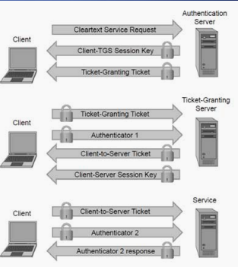
Kerberos交互过程
  Kerberos身份验证过程
  1.客户端与身份验证服务器（AS）互相进行身份验证；
  2.客户端与票据授予服务（TGS）互相进行身份验证；
  3.客户端与服务（S）互相进行身份验证，此要为客户端提供服务。

Slide 16
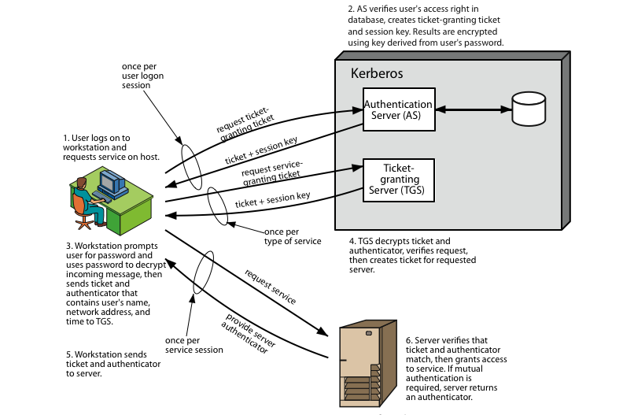
Kerberos具体步骤

Slide 17
Kerberos具体步骤
  0.用户在客户端计算机上输入用户名和密码，执行哈希（hash）函数对输入进行散列操作，形成客户端的密钥。
  1.客户端与AS联系，AS作如下反应：
    使用客户端密钥K_{C}（存储在AS数据库中）加密客户端-TGS的会话密钥K_{GT}。
    使用TGS密钥K_{T}（存储于AS数据库中）加密票据授予票据（TGT）。TGT包括密钥K_{CT}和有效期。
  2.客户端使用KC解密TGS会话密钥KCT。为了请求服务，客户端向TGS发送如下两个消息：
    TGT（仍然使用TGS的密钥K_{T}加密）和所请求服务名称S。
    验证令牌（authentication token）由客户ID和时间戳组成，使用客户端TGS会话密钥K_{CT}进行加密。

Slide 18
Kerberos具体步骤
  3. TGS使K_{T}解密TGS，从而得到客户端TGS的会话密钥K_{CT}和TGT的有效期。在有效期之内，TGS使用密钥K_{CT}解密身份验证令牌，向客户端发送如下两个消息：
    使用K_{CT}加密的新的客户端-服务器会话密钥（client-server session key） K_{CS}。
    使用具体服务的密钥K_{S}加密客户端-服务器票据（client-server ticket），其中TGS已知密钥K_{S} 。票据包含客户端ID、网络地址、有效期、密钥K_{CS}。
  4. 在对客户端-服务器会话密钥KCS解密后，为了使服务对客户端进行身份验证，客户端发送以下两个消息：
    在上个步骤中，TGS发送的客户端-服务器的票据。
    使用K_{CS}加密的客户端ID和时间戳。

Slide 19
Kerberos具体步骤
  5. 服务使用自己的密钥K_{S}解密客户端-服务器的票据，得到客户端-服务器的会话密钥K_{CS} 。使用K_{CS}解密客户端ID和时间戳。最后，为了向客户端证码自己的身份，它使用时间戳加1，并用K_{CS}重新加密送回客户端。
  6. 客户端使用K_{CS}解密并验证这个响应，如果验证成功，就可以开始客户端-服务器的会话了。
  Remark：在票据授予票据的有效期内，客户端为了访问多个服务，可以一直重复协议中的步骤2~6。

Slide 20
Kerberos协议的优点
  由于Kerberos协议的分布式体系结构，甚至在不安全的网络使用Kerberos协议也是安全的。
  由于每次传输都使用适当的密钥进行加密，攻击者在不能破解密钥或底层的加密算法的情况下，无法伪造有效的票据来获得对未授权服务的访问。
  当攻击者窃听合法的Kerberos通信，从未授权方重传消息来执行未授权操作时，Kerberos的设计还能防止重放攻击。
  Kerberos使用的是对称加密，而不是公钥加密，这使得Kerberos的计算效率更加高效。

Slide 21
Kerberos（V4）协议的缺陷
  依赖性：加密系统的依赖性、对 IP 协议的依赖性和对时间依赖性。
  字节顺序：没有遵循标准
  票据有效期：最小5分钟，最大21小时, 不能满足要求
  认证转发能力：不允许签发给一个用户的鉴别证书转发给其他工作站或其他客户使用
  领域间的鉴别：管理起来困难
  加密操作缺陷：非标准形式的 DES 加密方式，易受攻击
  会话密钥：存在着攻击者重放会话报文进行攻击的可能
  口令攻击：未对口令提供额外的保护，攻击者有机会进行口令攻击

Slide 22
Kerberos（V5）协议的改进
  加密系统：支持使用任何加密技术。
  通信协议：IP 协议外，还提供了对其他协议的支持。
  报文字节顺序：采用抽象语法表示（ASN.1）和基本编码规则（BER）来进行规范。
  票据的有效期：允许任意大小的有效期，有效期定义为一个开始时间和结束时间。
  鉴别转发能力：更有效的方法来解决领域间的认证问题
  口令攻击：提供了一种预鉴别（pre-authentication）机制，使口令攻击更加困难。

Slide 23
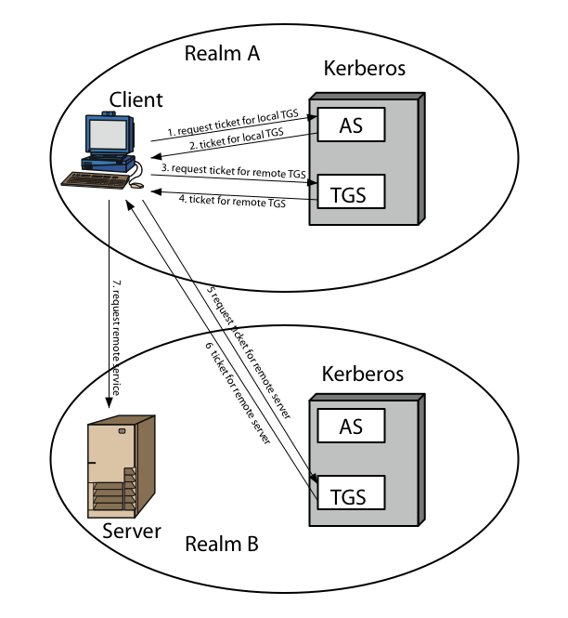
Kerberos域
  一个Kerberos环境的构成:
  一个Kerberos服务器
  客户，都在AS中已经注册
  应用服务器，与AS共享密钥
  环境术语称为：域，realm
  典型地都是一个单一的行政区域
  如果有多个域，Kerberos 服务器之间必须相互信任且共享密钥

Slide 24
Kerberos总结
概括起来说Kerberos协议主要做了两件事
1．Ticket的安全传递。
2．Session Key的安全发布。
再加上时间戳的使用就很大程度上的保证了用户鉴别的安全性。并且利用Session Key，在通过鉴别之后Client和Service之间传递的消息也可以获得Confidentiality(机密性), Integrity(完整性)的保证。不过由于没有使用非对称密钥自然也就无法具有抗否认性，这也限制了它的应用。相对而言它比X.509 PKI的身份鉴别方式实施起来简单。

Slide 25
基于公钥加密的远程认证
  需要确保彼此的公钥提前已经获知
  采用一个中心认证服务器Authentication Server (AS)
  用时间戳或临时交互号的变形协议
  Denning 81 协议描述如下:
  1. A -> AS: ID_{A} || ID_{B}
  2. AS -> A: E_{PRas}[ID_{A}||PU_{a}||T] || E_{PRas}[ID_{B}||PU_{b}||T]
  3. A -> B: E_{PRas}[ID_{A}||PU_{a}||T] || E_{PRas}[ID_{B}||PU_{b}||T] || E_{PUb}[E_{PRas}[K_{s}||T]]
  会话密钥由A选择，所以不存在会话密钥被AS泄密的危险时间戳可用于防止重放攻击，但需要时钟同步。

Slide 26
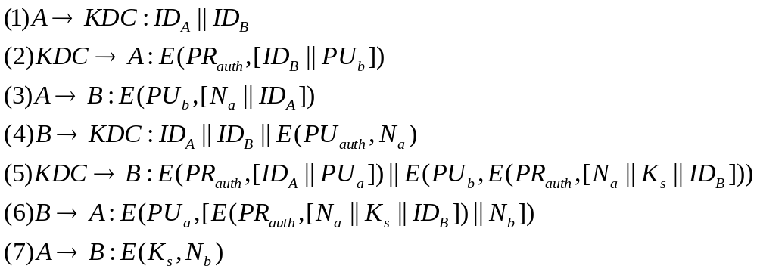
Denning协议改进(1)
改用临时交互号

Slide 27
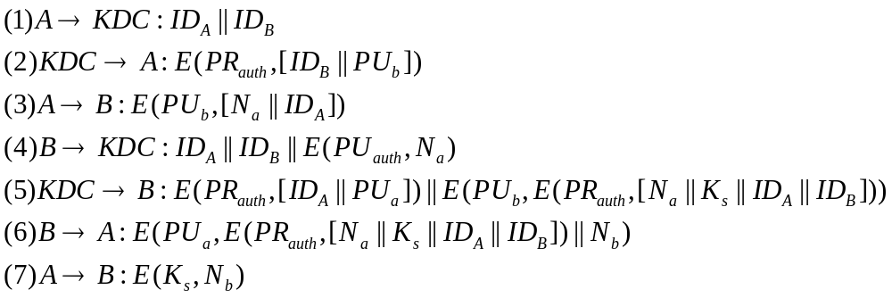
Denning协议改进(2)

Slide 28
基于公钥加密的单向认证
  已经讨论过一些公钥加密认证的论题
  若关心保密性，则:
  A -> B: E_{PUb}[Ks] || E_{Ks}[M]
  被加密的会话密钥和消息内容
  若需要用数字证书提供数字签名，则:
  A -> B: M || E_{PRa}[H(M)] || E_{PRas}[T||ID_{A}||PU_{a}]
  消息，签名，证书

Slide 29
联合身份管理
  身份管理
  集中式的、自动的方法，提供雇员或者其他授权的个人对资源拥有企业范围的访问；
  身份管理系统满足SSO（Single Sign-On），单点登录使用户在一次认证后访问所有的网络资源。
  身份管理系统要素
  认证、授权、审计
  物质供应、工作流自动化
  管理、口令同步
  自助口令重置、联合

Slide 30
联合身份管理
身份联合：身份管理在多个安全域上的扩展
  跨域的身份管理
  身份映射
联合身份标准：安全声明标记语言（SAML），定义在线商业伙伴之间的安全信息交换。

Slide 31
小结
远程用户认证
基于对称加密的远程用户认证
Kerberos
基于非对称加密的远程用户认证
联合身份管理

Slide 32
作业
  思考题
15.2 15.4
  习题
  15.8 15.10

